Slide 1

OSS 경진대회
1조 구동빈 정우준 김현종 박종관 이은준

Slide 2
목차
01
02
팀명과 조원역할
깃허브 구축 차별성
03
04
05
깃허브 저장소 및
위키 구조
깃허브 구축 소개
깃허브 구축 후기

Slide 3

1
팀명과 조원역할

Slide 4
Part 1
팀명과 조원역할
구동빈
과제분배, 프로필 디자인, 레퍼지토리 정리, 발표
1조
정우준
레퍼지토리 정리, MD 파일 병합
김현종
깃허브 구축, 발표
이은준
프로필 디자인, 발표
박종관
깃허브 구축, 발표

Slide 5

2
깃허브 구축 차별성

Slide 6





Part 2
깃허브 구축 차별성
소통과 협력
디자인 및 가독성
다양한 기능

Slide 7

3
깃허브 저장소 및
위키 구조

Slide 8
Part 3
깃허브 저장소 및 위키 구조
상위 레퍼지토리
OSS_Assignments
OSS 개요와 이해
5장 정리
6장 정리
8장 정리
9장 정리
README
OSS 개요
5-1 md
6-1 md
8-1 md
9-1 md
6-2 md
8-2 md
OSS 배경
5-2 md
9-2 md
8-3 md
6-3 md
OSS 종류
5-3 md
8-4 md
9-3 md
6-4 md
8-5 md
OSS 저작권
5-4 md
8-6 md
9-4 md
6-5 md
8-7 md
README
5-5 md
6-6 md
8-8 md

Slide 9
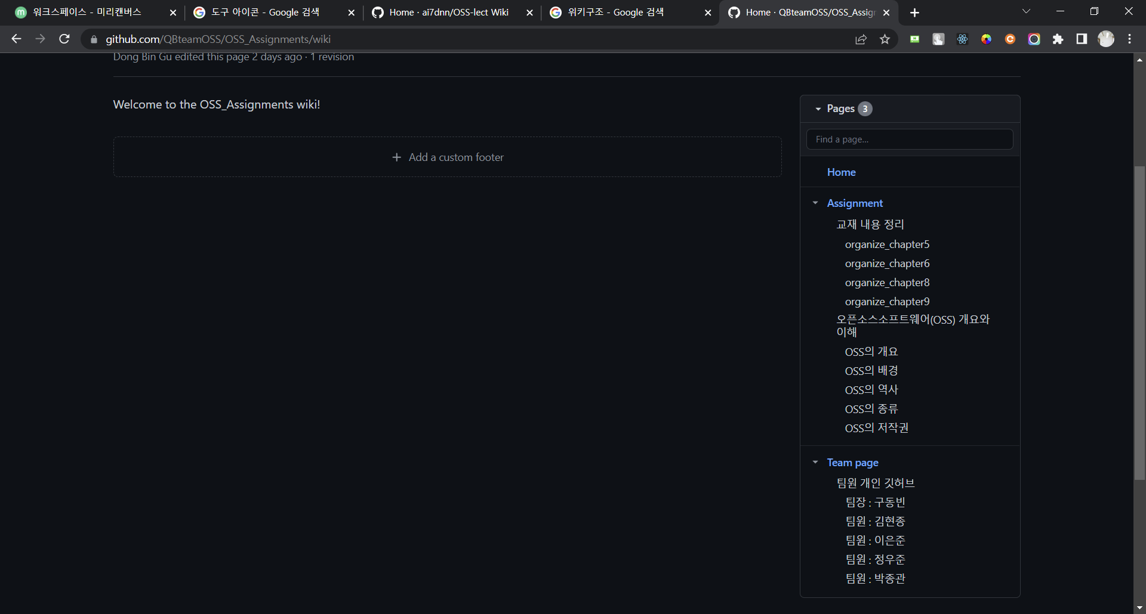
Part 3
깃허브 저장소 및 위키 구조
위키 구조

Slide 10

4
깃허브 구축 소개

Slide 11
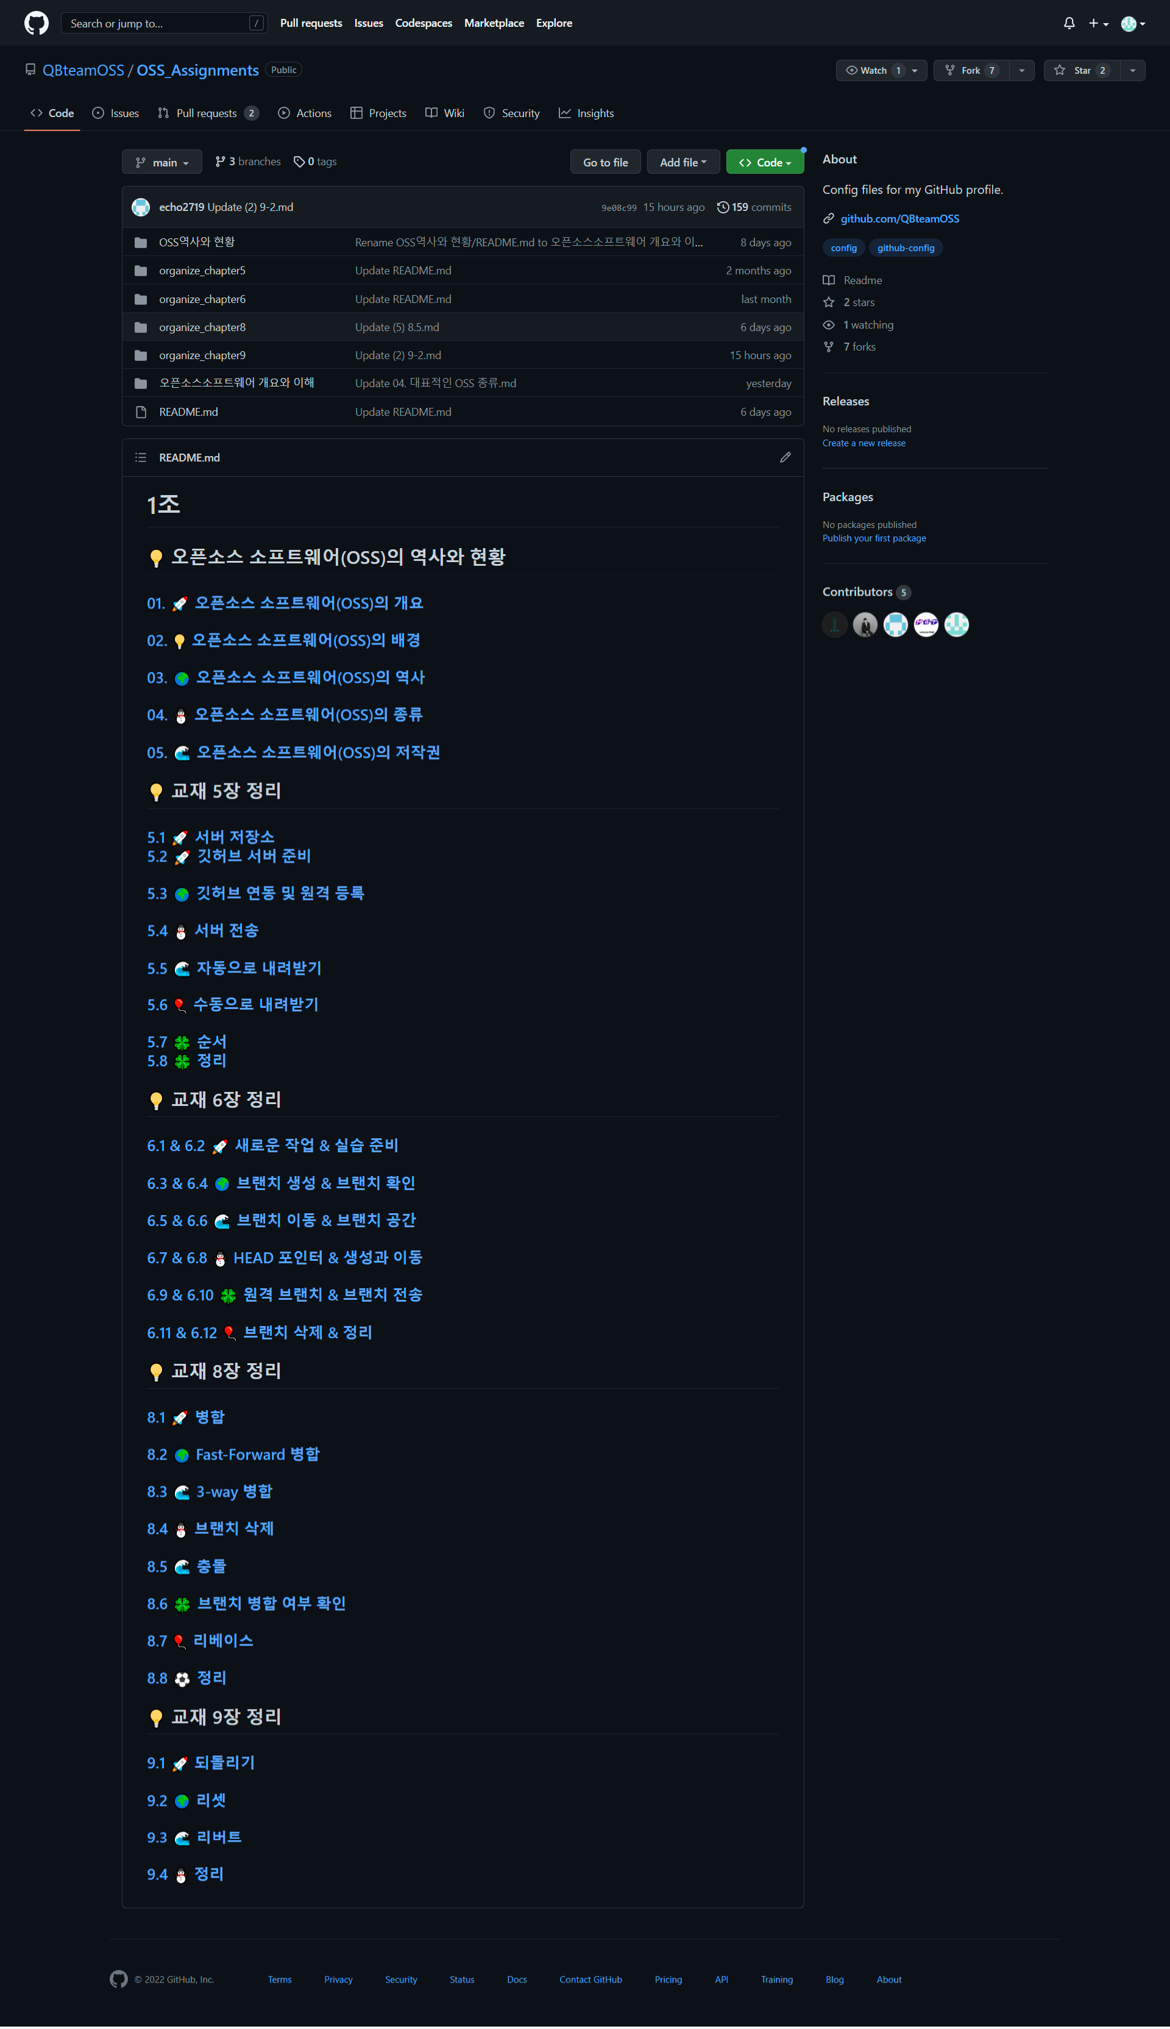
Part 4
깃허브 구축 소개
README 파일

Slide 12
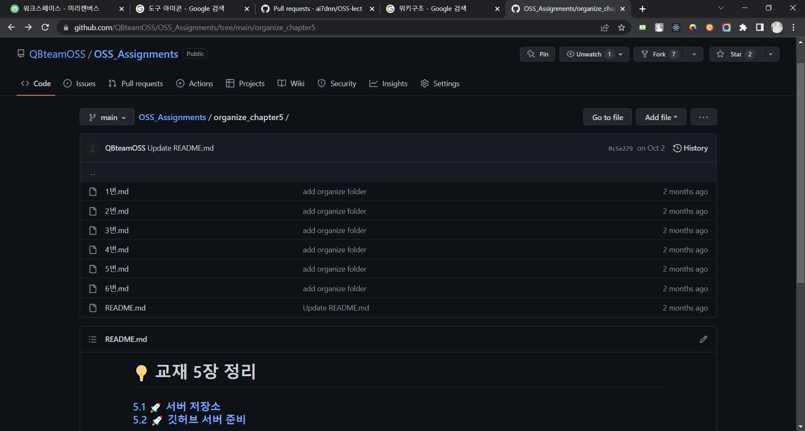
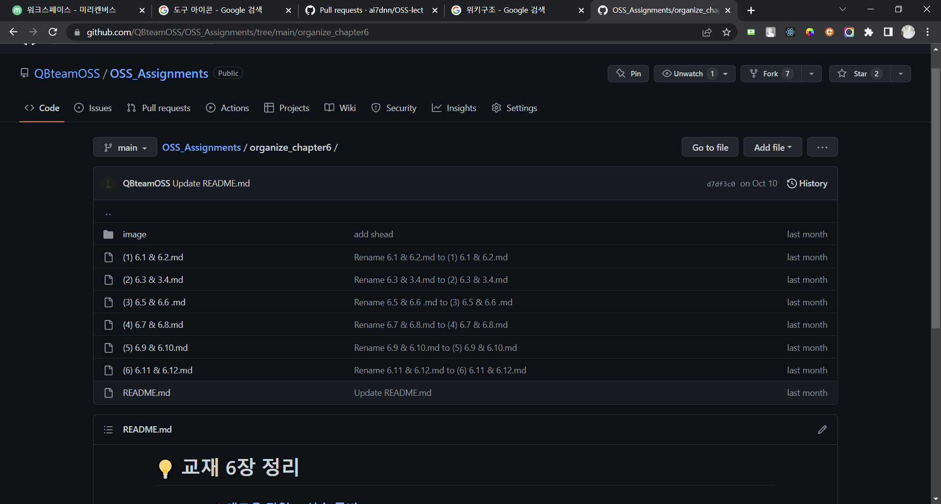
Part 4
깃허브 구축 소개
요약 정리
페이지

Slide 13
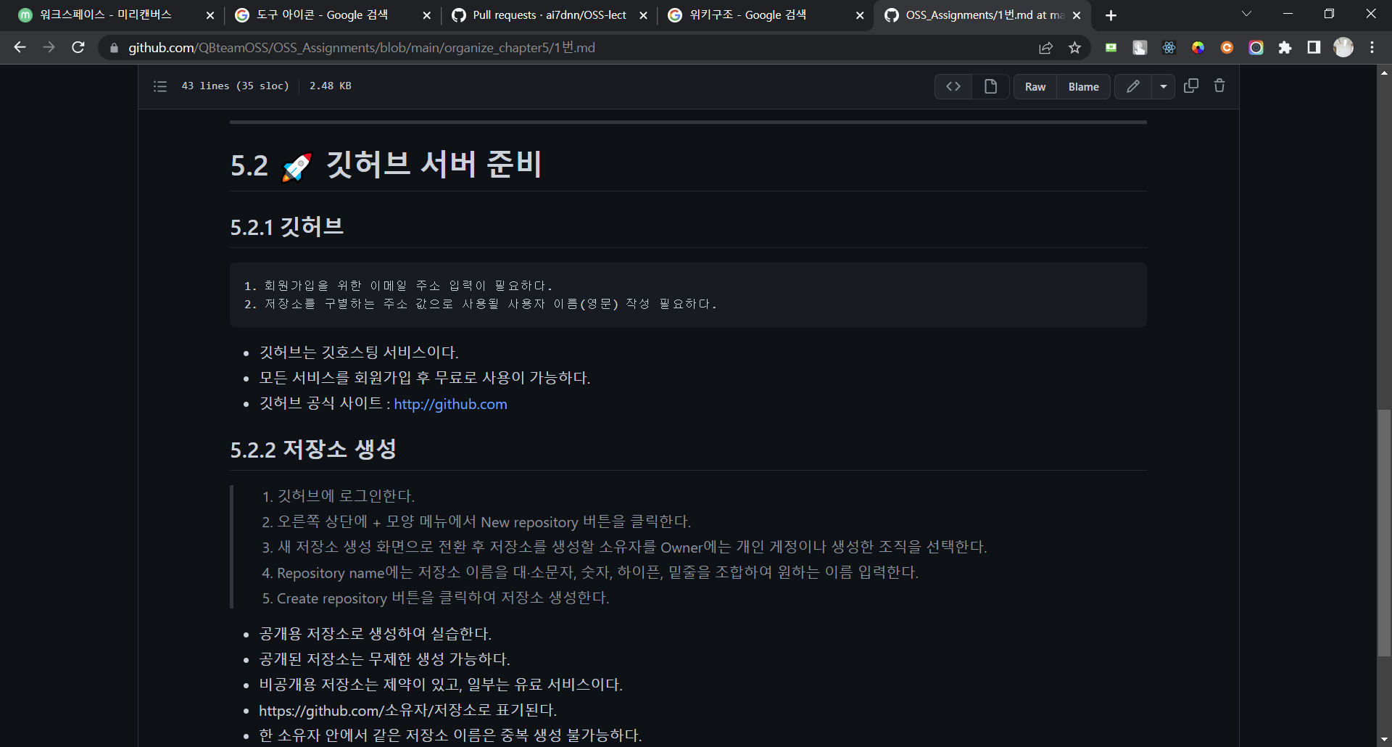
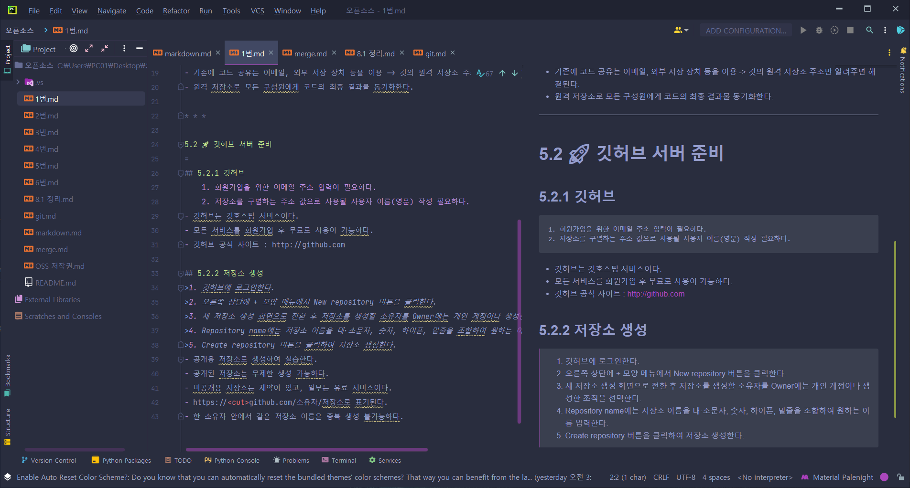
Part 4
깃허브 구축 소개
마크다운 파일

Slide 14
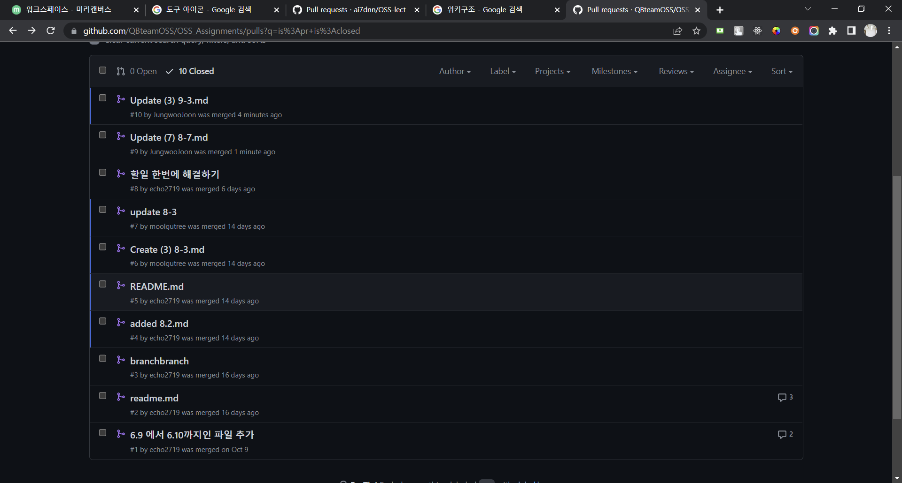
Part 4
깃허브 구축 소개
PR 페이지

Slide 15
Part 4
깃허브 구축 소개
PR 페이지

Slide 16
5
깃허브 구축 후기

Slide 17
Part 5
깃허브 구축 후기
협력
버전관리
후기
GIT 명령어
성과

Slide 18
수고하셨습니다.

